Slide 1
PODATKI I OPŁATY LOKALNE – TORUŃSKI PRZEGLĄD ORZECZNICTWA (edycja 2023) dnia 1-2 czerwca 2023 r.
Dr hab. Katarzyna Kopyściańska prof. UWr.

Slide 2
wyrok NSA z 19.07.2022, II OSK 2515/19
dopuszczalność objęcia opłatą planistyczną części nieruchomości

Slide 3
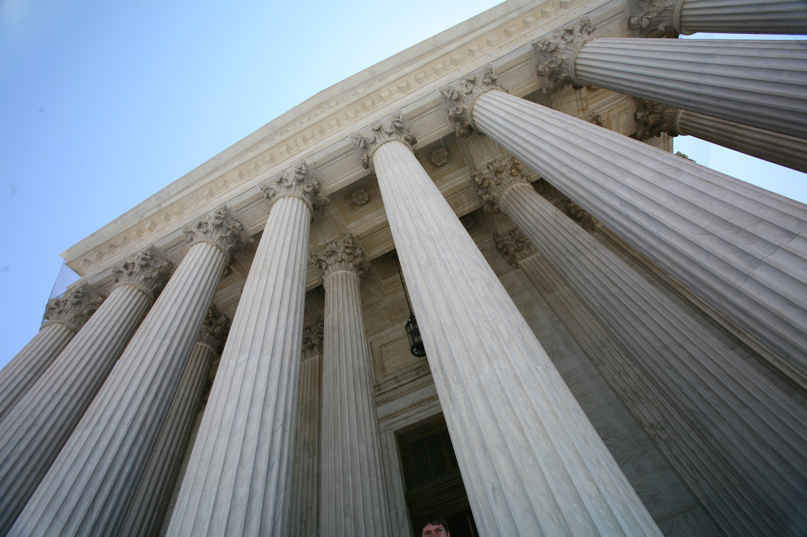
Teza wyroku
W świetle art. 36 ust. 4 u.p.z.p. kluczową przesłanką dopuszczalności ustalenia opłaty z tytułu ulepszenia planistycznego jest wzrost wartości nieruchomości wywołany uchwaleniem albo zmianą planu. Zatem w sytuacji, kiedy tylko część nieruchomości w rozumieniu wieczystoksięgowym, czy też część działki ewidencyjnej została objęta ustaleniami nowego planu, wzrost wartości nieruchomości może być ustalony tylko dla tej wyodrębnionej funkcjonalnie części.

Slide 4
Art. 36 ust. 4 ustawy o planowaniu i zagospodarowaniu przestrzennym
Jeżeli w związku z uchwaleniem planu miejscowego albo jego zmianą wartość nieruchomości wzrosła, a właściciel lub użytkownik wieczysty zbywa tę nieruchomość, wójt, burmistrz albo prezydent miasta pobiera jednorazową opłatę ustaloną w tym planie, określoną w stosunku procentowym do wzrostu wartości nieruchomości. Opłata ta jest dochodem własnym gminy. Wysokość opłaty nie może być wyższa niż 30% wzrostu wartości nieruchomości.

Slide 5
Art. 37 ust. O planowaniu I zagospodarowaniu
Wysokość odszkodowania z tytułu obniżenia wartości nieruchomości, o którym mowa w art. 36 ust. 3, oraz wysokość opłaty z tytułu wzrostu wartości nieruchomości, o której mowa w art. 36 ust. 4, ustala się na dzień jej sprzedaży. Obniżenie oraz wzrost wartości nieruchomości stanowią różnicę między wartością nieruchomości określoną przy uwzględnieniu przeznaczenia terenu obowiązującego po uchwaleniu lub zmianie planu miejscowego a jej wartością, określoną przy uwzględnieniu przeznaczenia terenu, obowiązującego przed zmianą tego planu, lub faktycznego sposobu wykorzystywania nieruchomości przed jego uchwaleniem.

Slide 6
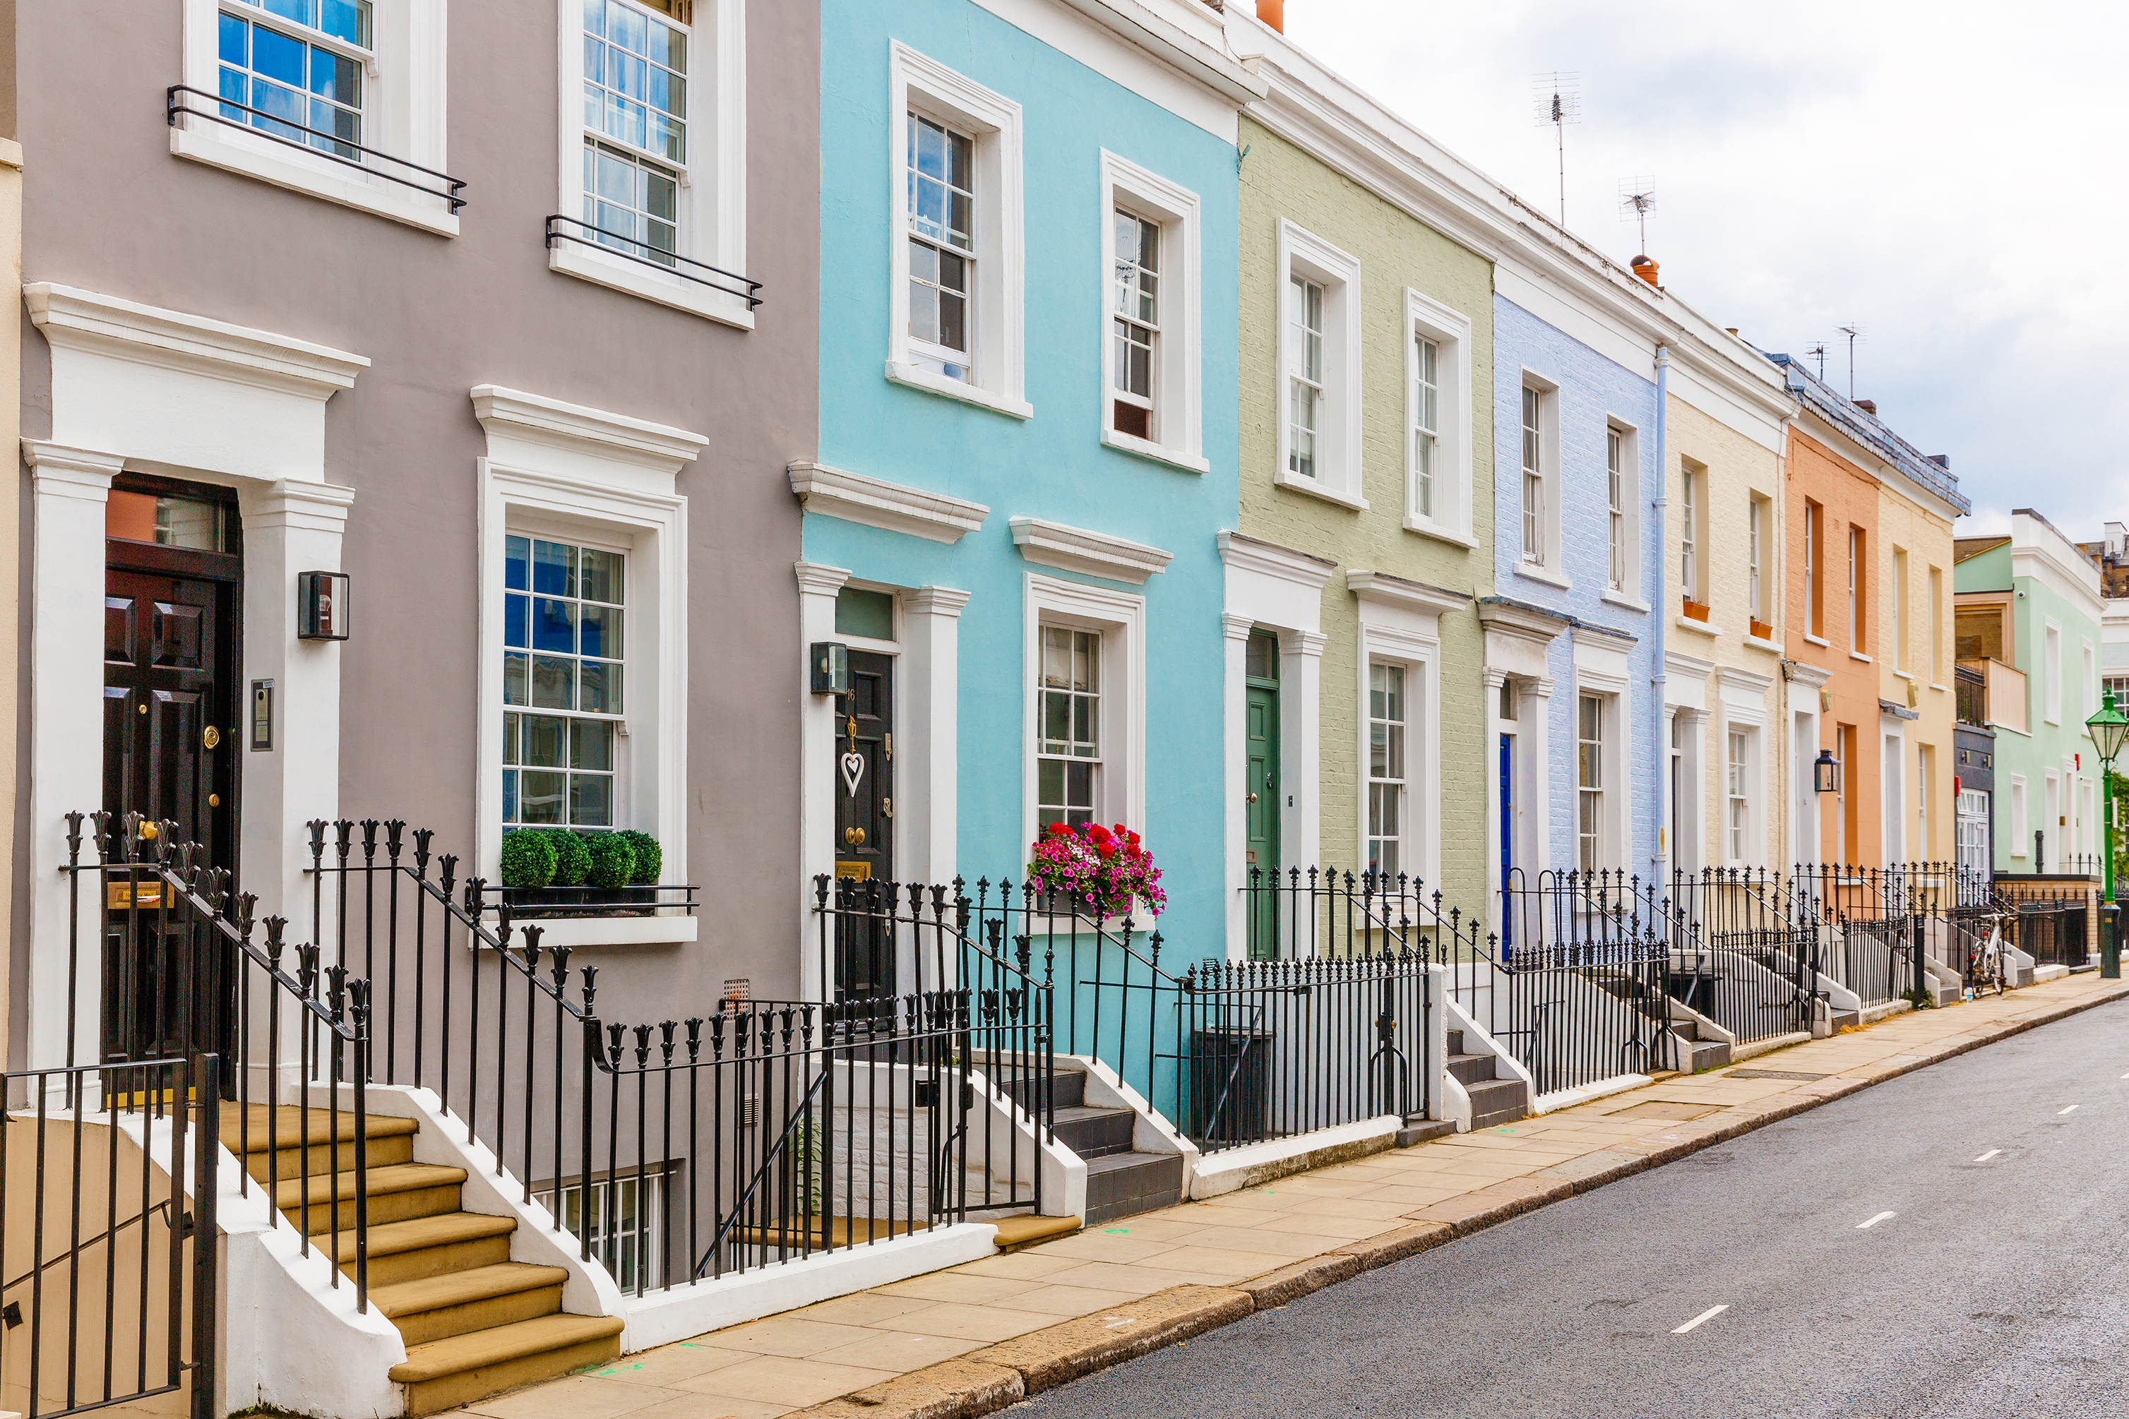
Definicja nieruchomości?
Czy ponownie ulega poszerzeniu w związku z celami fiskalnymi?

Slide 7
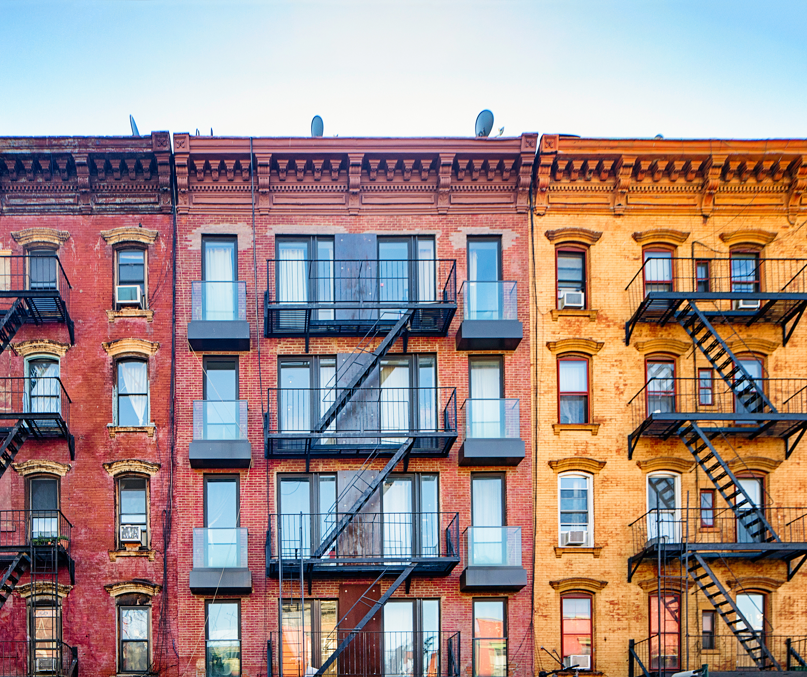
Definicja nieruchomości
Pojęcie nieruchomości z punktu widzenia wykładni funkcjonalnej i systemowej

Slide 8
Dziękuję za uwagę

